Slide 1
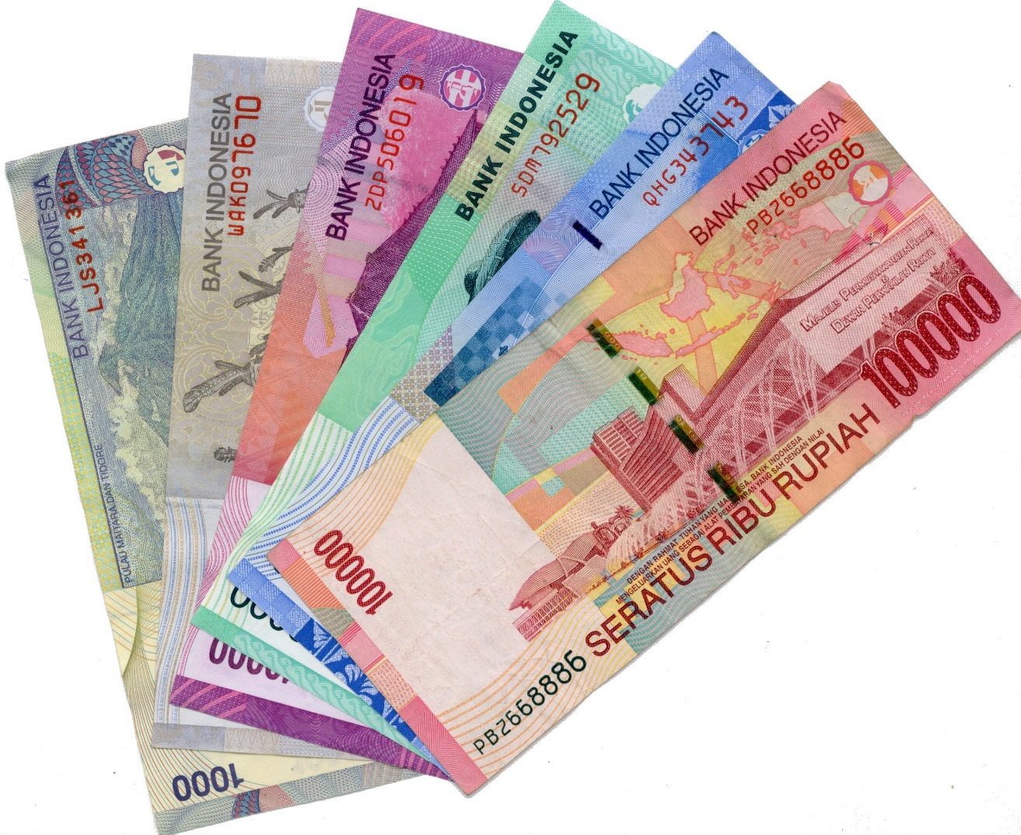
Indeks Harga dan Inflasi,
Permintaan dan Penawaran Uang

Slide 2
3
Tujuan Pembelajaran
Dengan mempelajari bab ini, Anda diharapkan mampu:
Menjelaskan pengertian indeks harga
Menjelaskan tujuan perhitungan indeks harga
Nilai dan Karakter Bangsa
Nilai-nilai yang dapat dikembangkan setelah mempelajari bab ini adalah mandiri, tanggung jawab, rasa ingin tahu, dan disiplin
Kata
Kunci

Slide 3
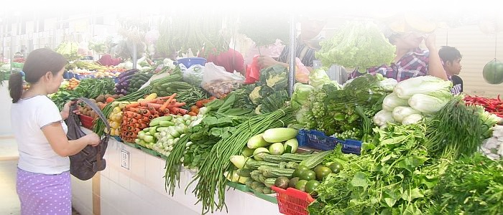
4
A. Indeks Harga
Pengertian Indeks Harga
Indeks harga adalah perbandingan antara harga rata-rata pada tahun yang dihitung dan harga rata-rata pada tahun dasar.

Slide 4
Indeks Harga
Apa itu indeks harga
Apa tujuan penghitungan indeks harga?
Sebagai data dalam menghitung inflasi
Pedoman dalam menentukan kebijakan ekonomi pada masa depan
Data acuan dalam menentukan penyesuaian upah minimum
Memudahkan pemantauan penawaran dan permintaan barang kebutuhan
Mengetahui perkembangan harga barang dan/atau jasa
Indeks harga merupakan perbandingan perubahan tingkat harga tahun tertentu dengan tahun dasar

Slide 5
Indeks Harga
Indeks harga produsen (IHP)
Indeks harga implisit (PDB deflator)
Indeks harga konsumen (IHK)
Indeks harga yang harus dibayar dan diterima petani

Slide 6
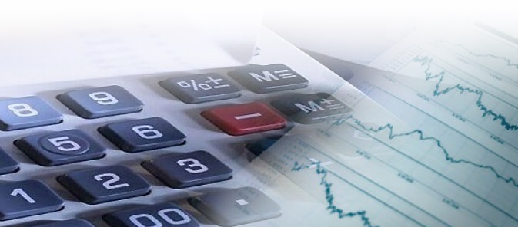
5
2. Tujuan Penghitungan Indeks Harga
Indikator yang digunakan dalam mengukur kegiatan ekonomi secara umum
IHPB dapat memberi gambaran tren dalam perdagangan
IHK dapat digunakan untuk penetapan gaji
Sebagai pedoman pembelian bagi perusahaan-perusahaan yang memiliki persediaan dalam jumlah besar dan teratur
Indeks harga yang berlaku bagi petani memberi gambaran apakah petani semakin makmur atau melarat

Slide 7
6
3. Metode Penghitungan Indeks Harga
Indeks harga agregatif tidak tertimbang
$${PON}^{}=\frac{ΣPn}{ΣPo}x 100$$
b. Indeks harga agregatif tertimbang
$${IL}^{}=\frac{ΣPnQO}{ΣPoQO}x 100$$
Dimana:
P_{on} = angka indeks harga tahun n atas dasar tahun o
P_{n} = harga pada tahun yang dihitung indeksnya
P_{o} = harga tahun dasar
Q_{o} = jumlah/kuantitas tahun dasar
IL = indeks Laspeyres

Slide 8
Metode Penghitungan Indeks Harga
Metode indeks harga tidak tertimbang
Indeks Harga
Angka Indeks Kuantitas
Angka Indeks Nilai
atau
Metode indeks harga tertimbang
Indeks Laspeyres
Indeks Paasche

